Slide 1
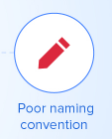

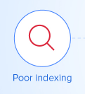

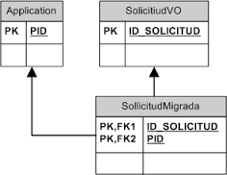

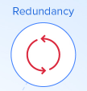

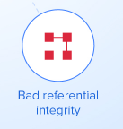
Nombres repetidos entre columnas /tablas
N ° 8:
Convenciones de nomenclatura deficiente
Abreviar nombres de campos, tablas y demás consultas
Causas
N. ° 1:
Ignorar el propósito de los datos
Desconocer el uso final de la infomación
Nombrar tablas/ campos/vistas sólo a manera personal
Causas
No estimar el volumen de los datos
Mala elección del motor de B.D
Indexar campos innecesarios
Formato y tamaño incorrecto de los registros
Excesiva indexación en campos
Causas
N. ° 7:
Mala indexación
N. ° 2:
Mala normalización
Incorrecta normalización - Mínimo debería ser hasta la 3FN
Desconocer el tipo de columna que se indexará
Malas prácticas
Al diseñar una base de datos
Causas
Admite un mal rendimiento entre consultas
N. ° 6:
Claves primarias compuestas
No son recomendables para B.D robustas
Causas
Mala normalización en el diseño de la B.D
Es un práctica no recomedable
Causas
Admite un aumento innecesario del tamaño de la B.D
N. ° 3:
Redundancia
Corrupción en los datos
N. ° 5:
No aprovechar
las características del motor D.B
Desconocer las herramientas del motor de la B.D
Causas
N. 4:
Integridad Referencial Mala
Causas
No implementar restricciones en el diseño de la B.D
No hacer uso de vistas, índices,funciones, procedimientos entre otros.
Admite pérdida de Integridad de los datos

